Slide 1
2025理想成都车展（公众日） 展会报告
2025-08-24 - 2025-09-07

Slide 3
展会人气爆棚，区域特色鲜明
展会吸引超10万观众，MEGA大象灰区域男性顾客高达25647人，女性顾客9076人，彰显超高人气。L9绿色区域男女比例均衡，I8白色区域女性顾客增长显著。休息区虽人流稍减，但仍是重要聚集地。二层IP墙独特魅力，吸引众多目光。

Slide 4
多年龄段高参与度
展会各区域人气爆棚，MEGA大象灰和I8银色区域少年人数均破万，青年人数亦表现亮眼，尤其MEGA大象灰区域青年人数超1.1万。L9雅灰和L8黑色区域青年中年参与度高，显示出展会广泛的年龄吸引力。休息区中年人数虽少，但少年和青年人数均超8000，整体参与度均衡。

Slide 5
区域游逛热度高
展会区域游逛热度显著，超1.4万人游逛了10个以上区域，近8千人覆盖了1-2个区域，显示观众参与度高。特别是游逛12个区域的观众达98人，13个区域的也有2人，体现了深度游览趋势。整体数据展现观众对展会的浓厚兴趣和广泛参与。

Slide 7
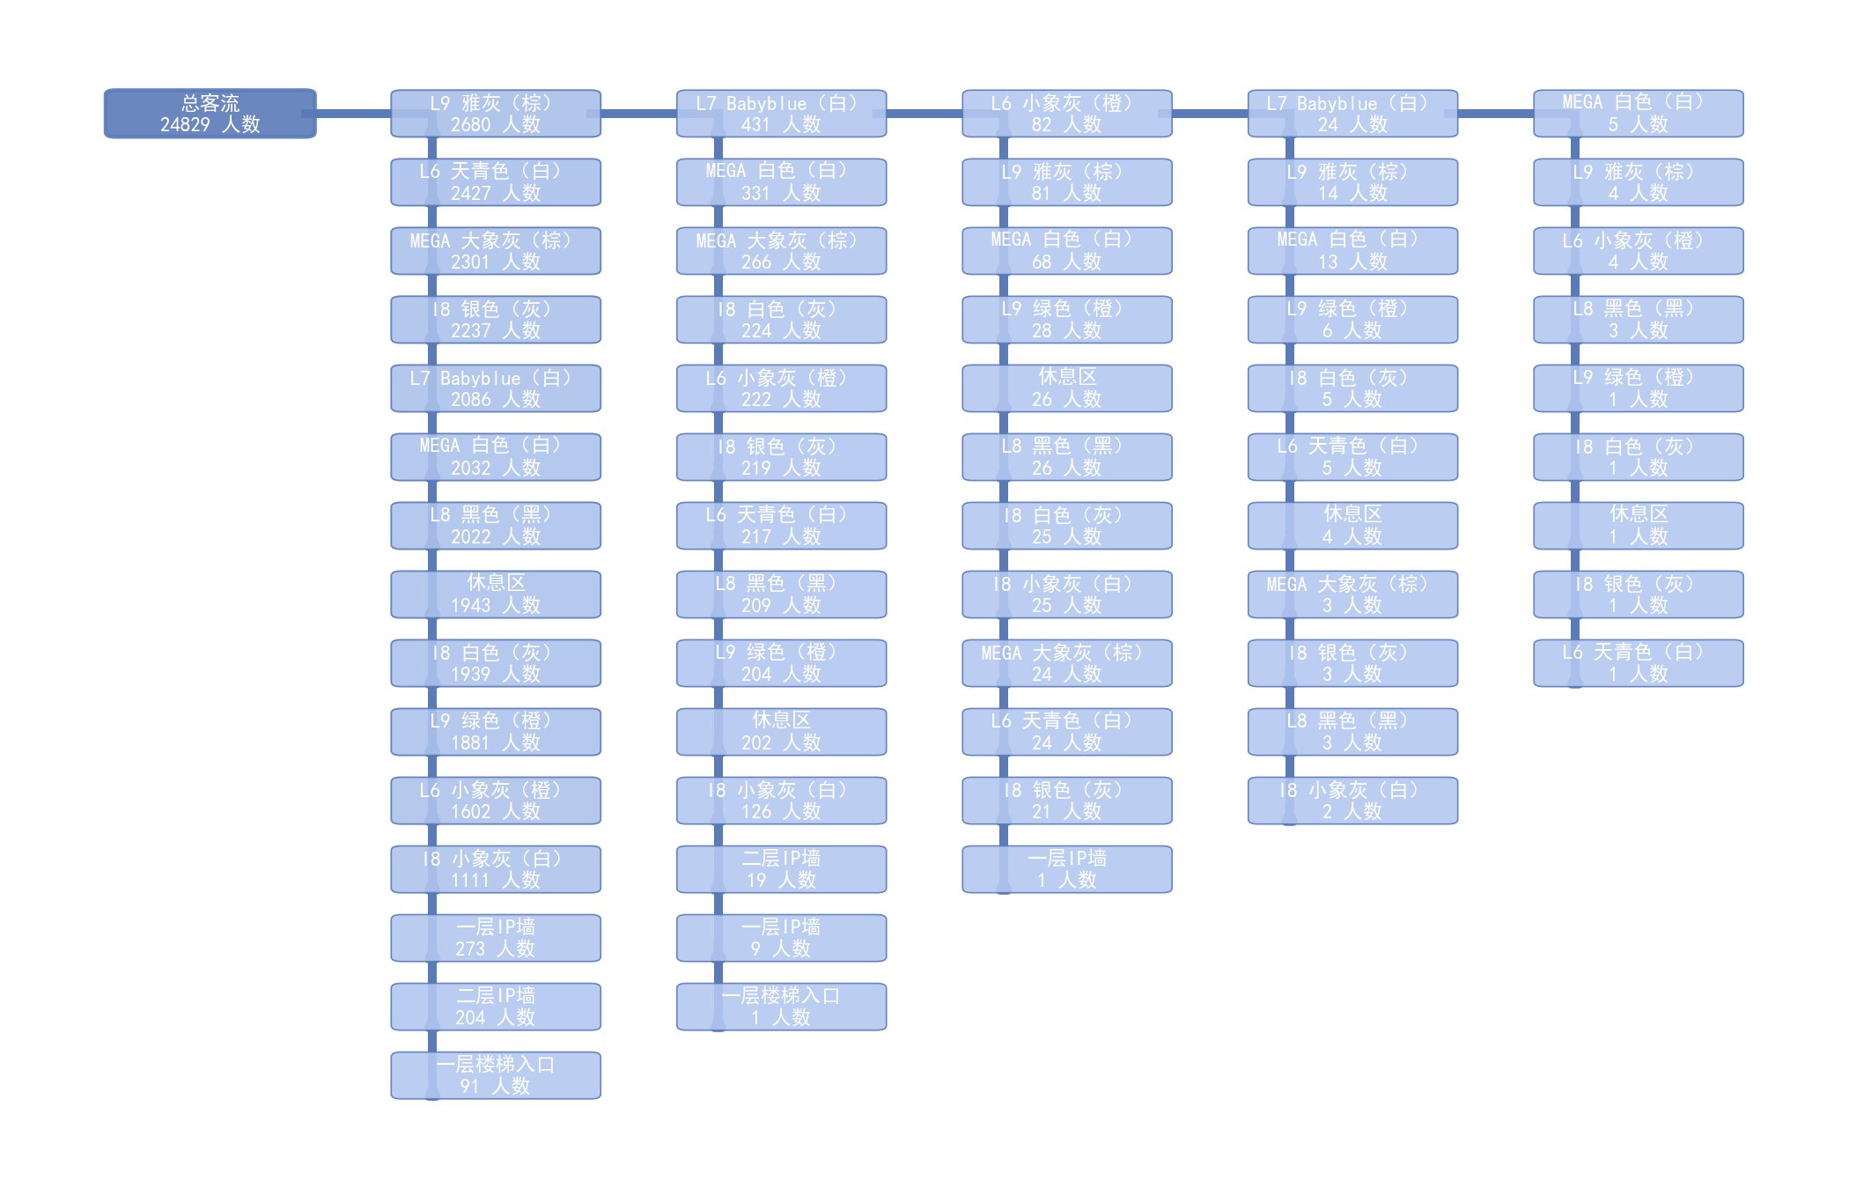
客流流向趋势

